Slide 3
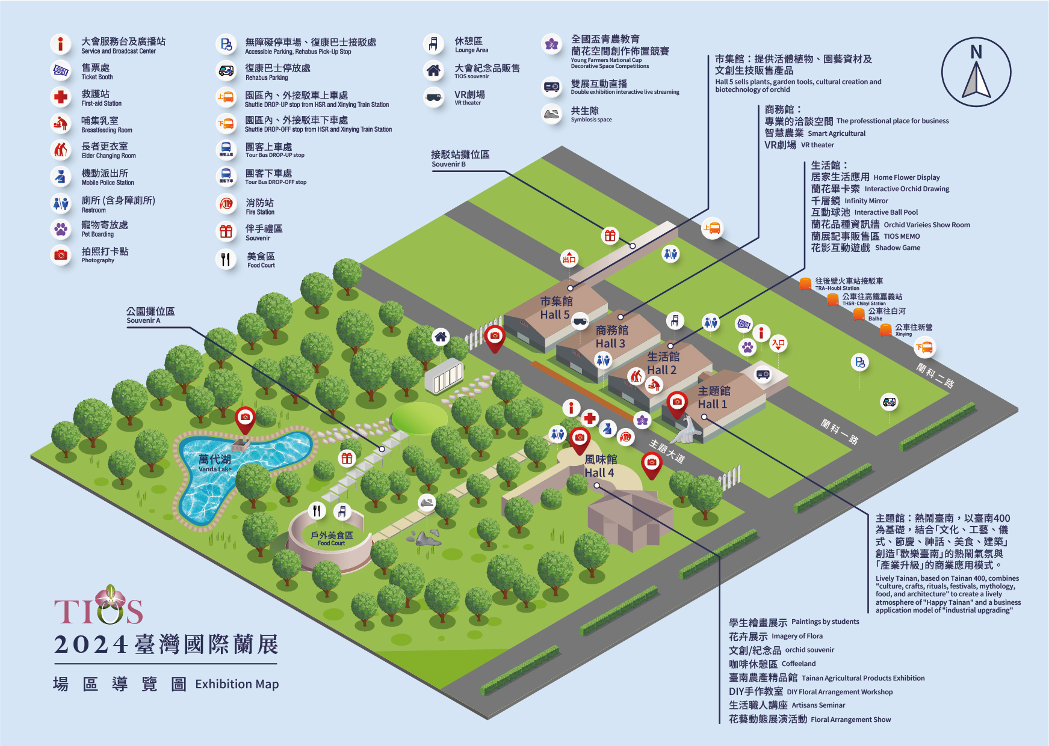

Slide 4
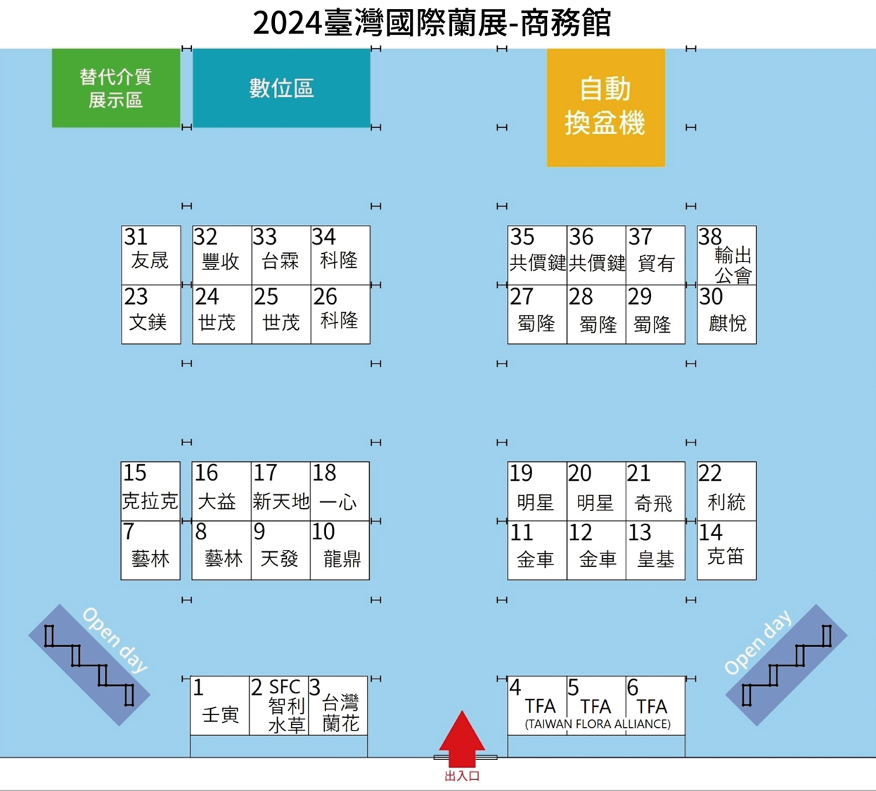

Slide 5
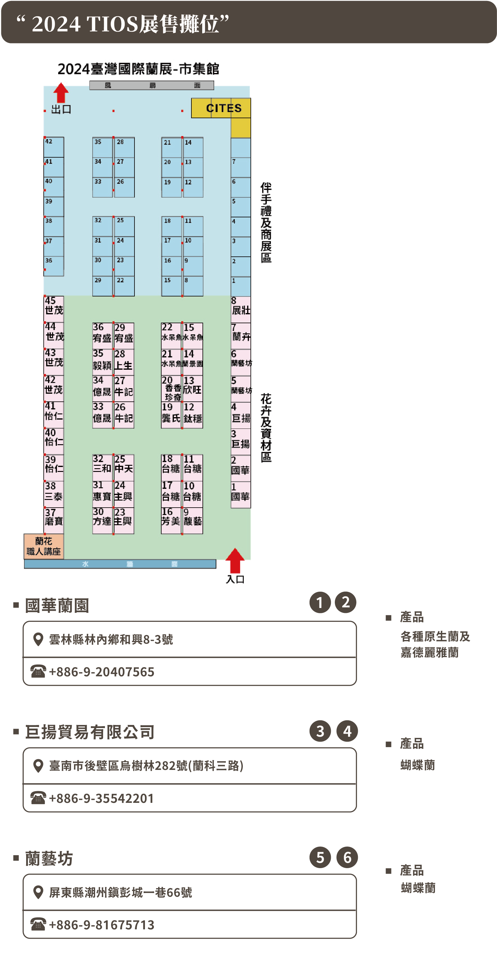

Slide 8
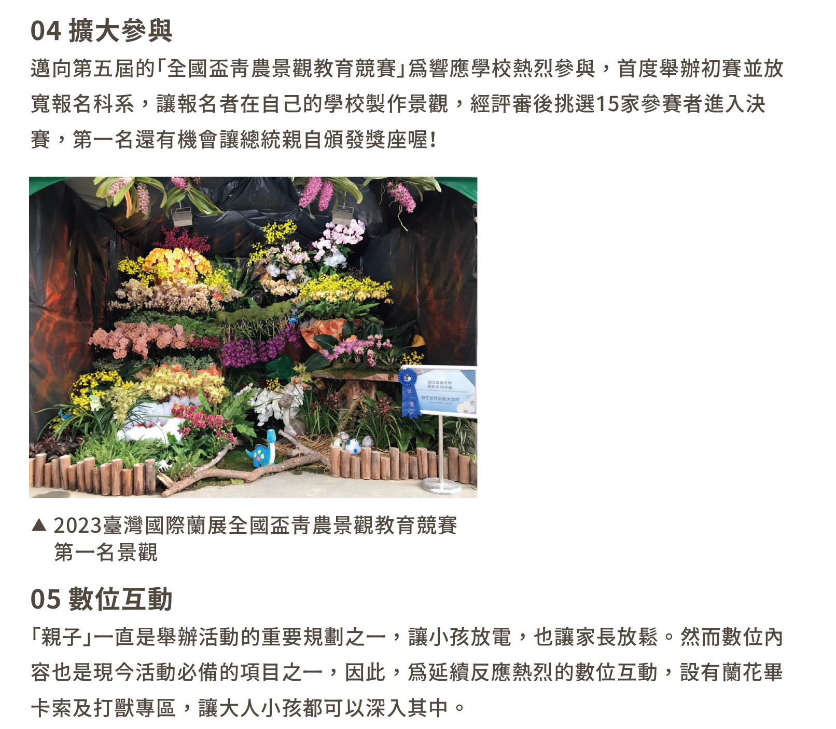
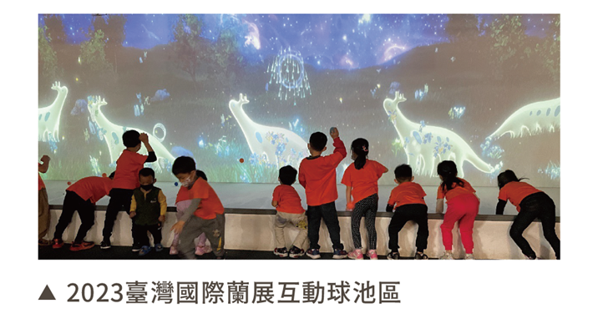

Slide 9
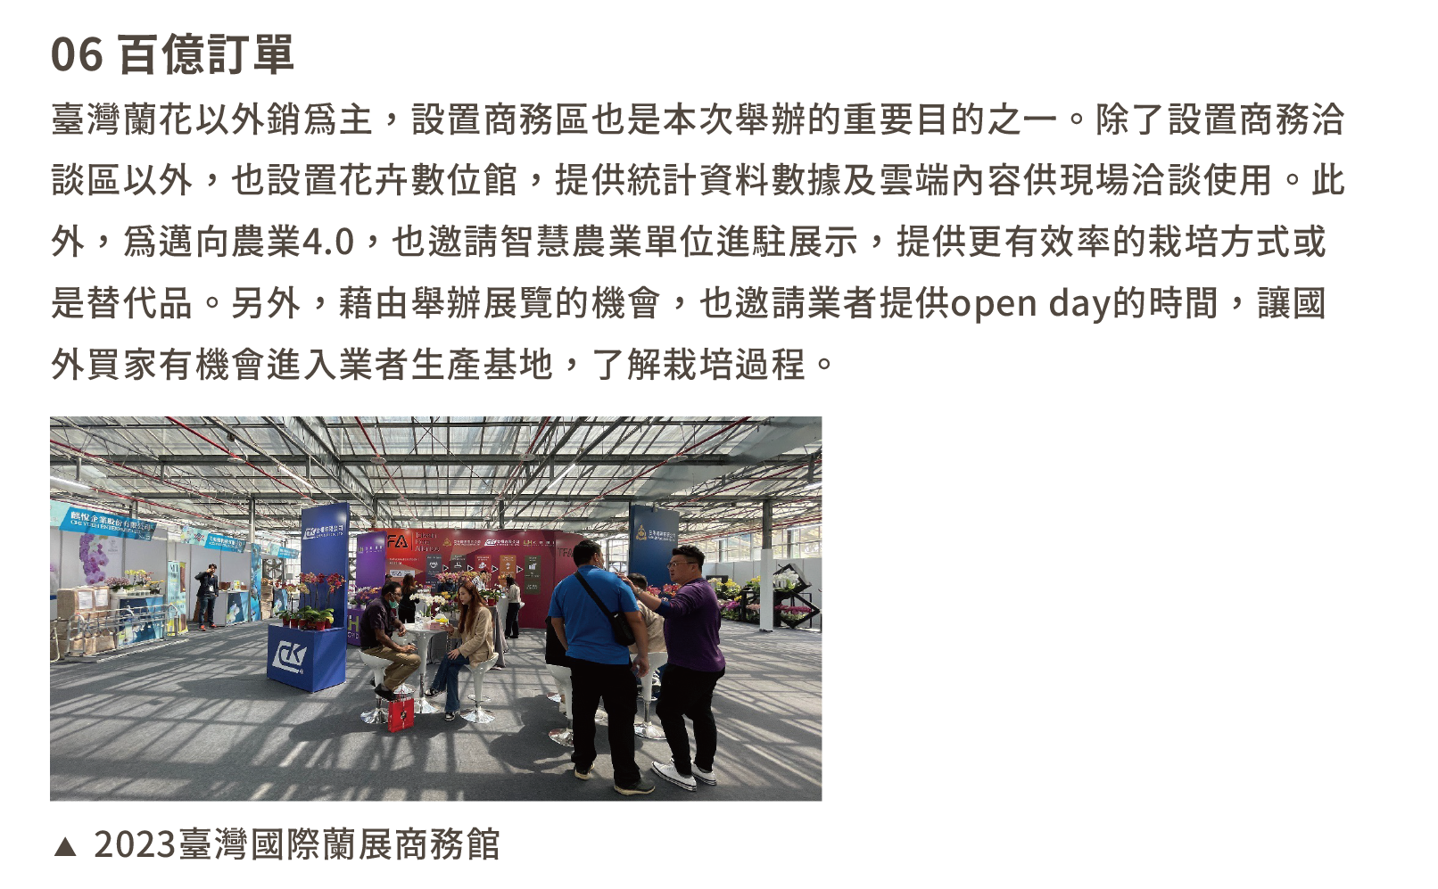

Slide 10
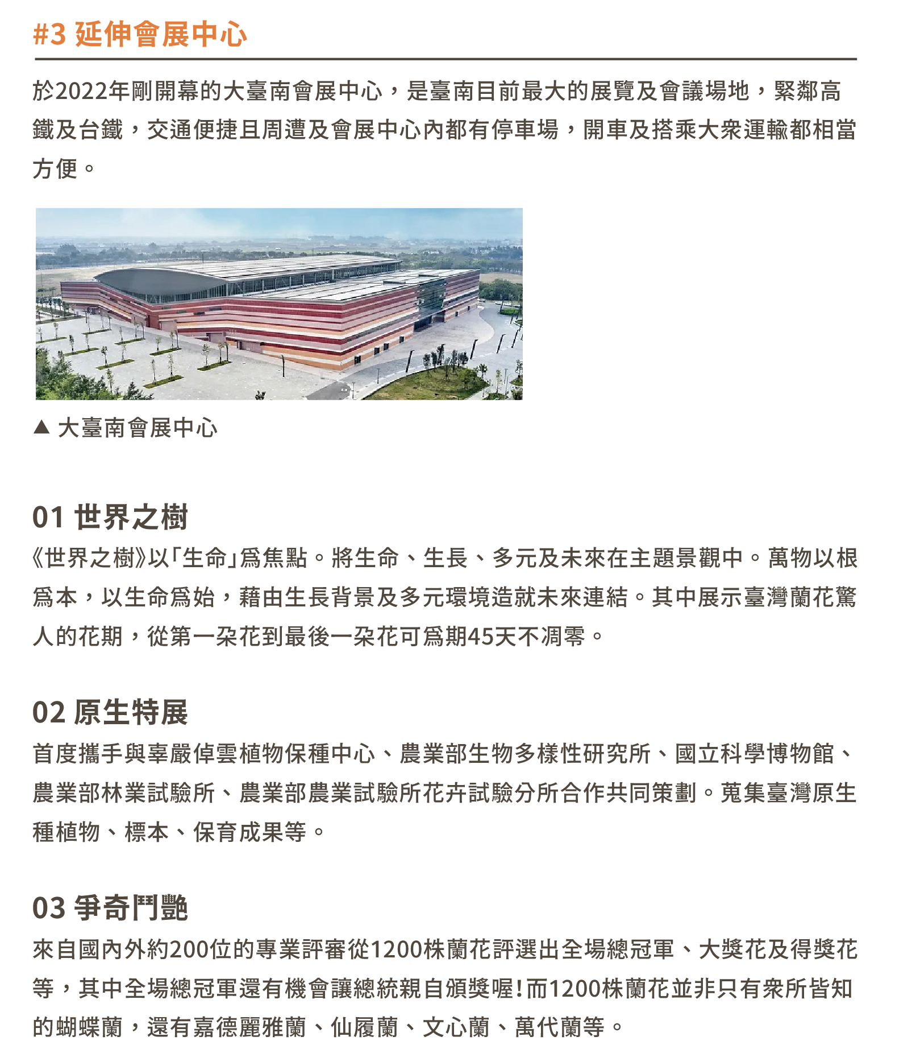

Slide 14
與蘭相遇輕旅行
班級座號姓名

Slide 15
Ppt製作說明：
請依每一頁的大綱加入內容，除了規定的內容外，也可以自己增加其他內容。
自行美化版面
行程完成一周內，將電子檔繳交至學務處活動組

Slide 16
蘭花小知識

Slide 17
蘭花小知識

Slide 18
四君子-梅、蘭、竹、菊
簡要寫出下列成語的涵義
空谷幽蘭
義結金蘭
蕙質蘭心
蘭桂騰芳
如入芝蘭之室，久而不聞其香
桂馥蘭芳
盂蘭盆會
蘭摧玉折

Slide 19
四君子-梅、蘭、竹、菊
簡要寫出下列成語的涵義
空谷幽蘭
義結金蘭
蕙質蘭心
蘭桂騰芳
如入芝蘭之室，久而不聞其香
桂馥蘭芳
盂蘭盆會
蘭摧玉折

Slide 20
蘭以忘懷-展場主題
精彩照片
簡要說明

Slide 21
蘭以忘懷-展場主題
精彩照片
簡要說明

Slide 22
蘭以忘懷-展場主題
精彩照片
簡要說明

Slide 23
蘭以忘懷-展場主題
精彩照片
簡要說明

Slide 24
蘭以忘懷-展場主題
精彩照片
簡要說明

Slide 25
蘭得有情人-本次參觀值得紀錄的事項 或以蘭花為題材編一則微小說

Slide 26
蘭得有情人-三好了凡微小說分享
最大的炫耀
一老頭騎三輪車擦撞了路邊停的一輛特斯拉，正愁眉苦臉時，這時走過來一個路人。
路人問：賠得起嗎？
老頭：賠不起！
路人說：賠不起還不跑，等人家來找你啊！
老頭欲言又止，最終還是一步三回頭的走了！這時這名路人拿出鑰匙開著特斯拉走了！
人一生當中，最大的炫耀，不是你的財富，也不是你的精明，更不是你的手段，而是一種簡單的理解和體諒！

